Slide 1
EXTINDEREA DOMENIULUI DE MĂSURĂ LA AMPERMETRE
Extinderea domeniului la ampermetre se realizează:
1. în curent continuu → cu rezistența de șunt
2. în curent alternativ → cu transformatorul de curent

Slide 2
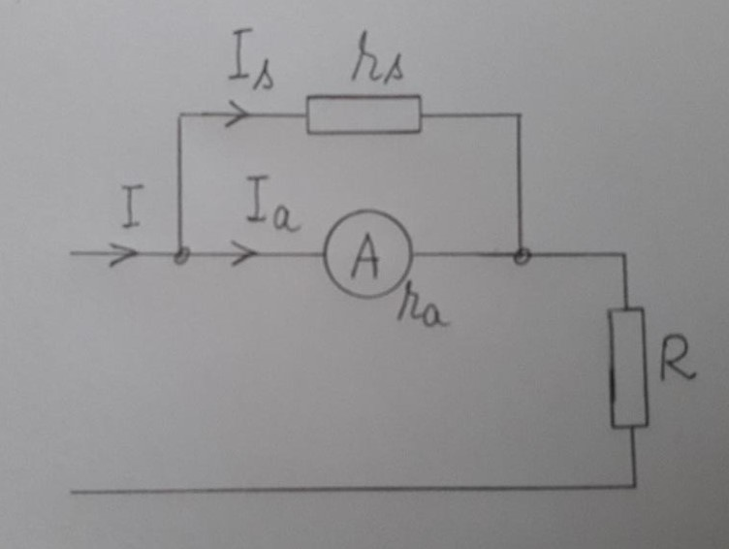
REZISTENȚA DE ȘUNT
Definiție: Este o rezistență de valoare mică, ce se montează în paralel cu aparatul și prin care trece o parte din curentul de măsurat.
r_{s} = rezistența de șunt
r_{a} = rezistența ampermetrului
R = rezistența circuitului
I = curentul de măsurat
I_{a} = curentul nominal al
ampermetrului
(domeniul de măsură)
I_{s} = curentul prin rezistența
de șunt

Slide 3
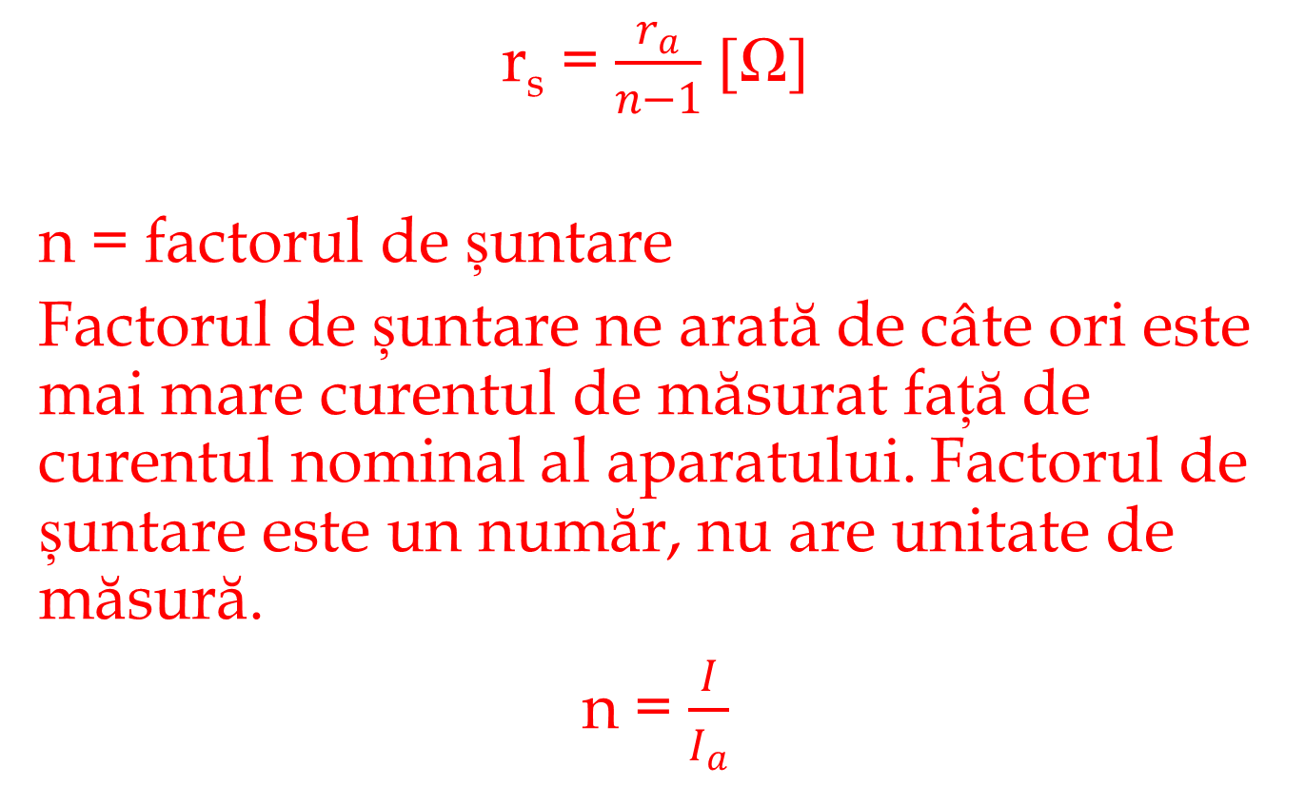
CALCULUL REZISTENȚEI DE ȘUNT
r_{s} = $\frac{r_{a}}{n−1}$ [Ω]
n = factorul de șuntare
Factorul de șuntare ne arată de câte ori este mai mare curentul de măsurat față de curentul nominal al aparatului. Factorul de șuntare este un număr, nu are unitate de măsură.
n = $\frac{I}{I_{a}}$

Slide 4
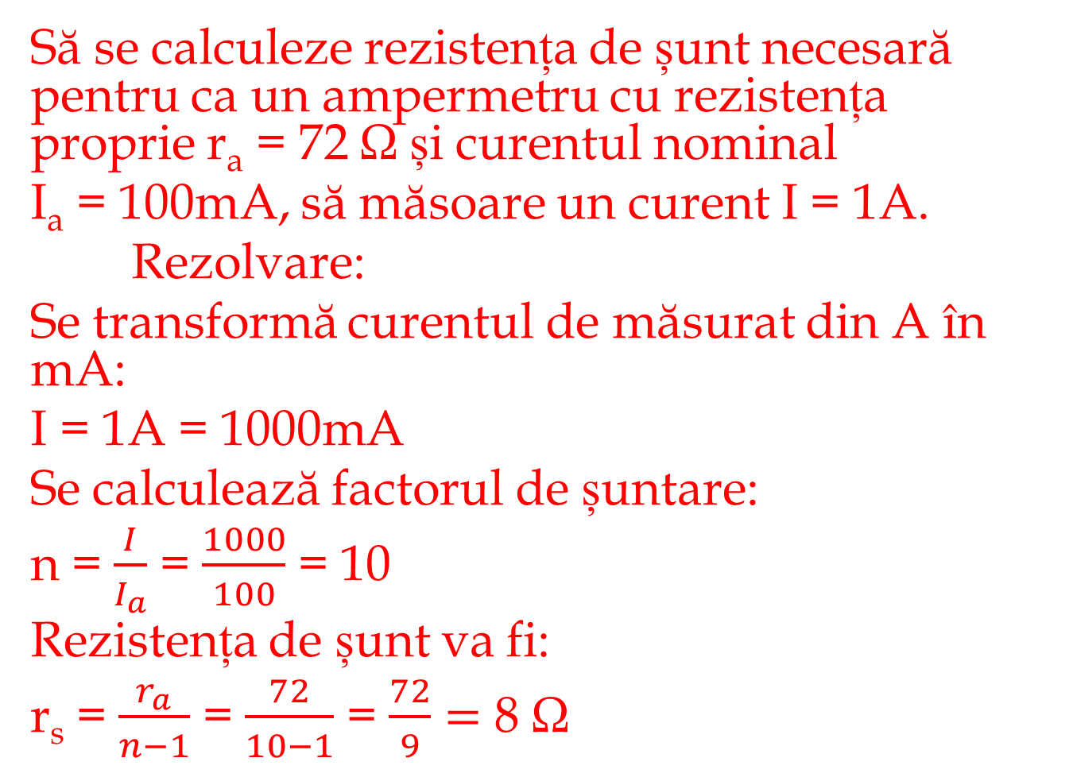
APLICAȚIE
Să se calculeze rezistența de șunt necesară pentru ca un ampermetru cu rezistența proprie r_{a} = 72 Ω și curentul nominal
I_{a} = 100mA, să măsoare un curent I = 1A.
Rezolvare:
Se transformă curentul de măsurat din A în mA:
I = 1A = 1000mA
Se calculează factorul de șuntare:
n = $\frac{I}{I_{a}}$ = $\frac{1000}{100}$ = 10
Rezistența de șunt va fi:
r_{s} = $\frac{r_{a}}{n−1}$ = $\frac{72}{10−1}$ = $\frac{72}{9}=$ 8 Ω

Slide 5
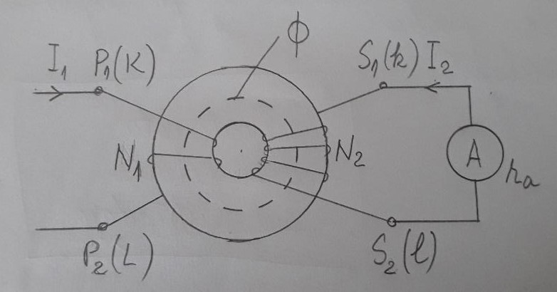
TRANSFORMATORUL DE CURENT
La măsurarea curenților alternativi care depășesc 50A, ajungând până la zeci de mii de amperi, se folosesc ampermetre de 5A sau de 1A împreună cu transformatoare de curent.

Slide 6
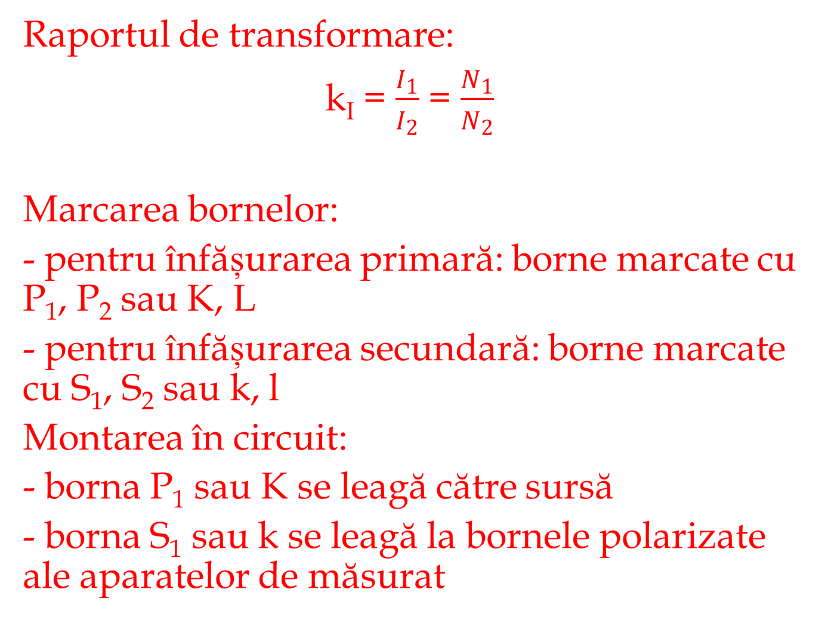
Raportul de transformare:
k_{I} = $\frac{I_{1}}{I_{2}}$ = $\frac{N_{1}}{N_{2}}$
Marcarea bornelor:
- pentru înfășurarea primară: borne marcate cu P₁, P₂ sau K, L
- pentru înfășurarea secundară: borne marcate cu S₁, S₂ sau k, l
Montarea în circuit:
- borna P₁ sau K se leagă către sursă
- borna S₁ sau k se leagă la bornele polarizate ale aparatelor de măsurat

Slide 7
